Slide 1
Математические основы ML
2.02 Метрические модели машинного обучения
Долганов Антон Юрьевич
УрФУ, ИРИТ-РТФ, к.т.н.
anton.dolganov@urfu.ru
@not_olga

Slide 2
2.02 Метрические модели машинного обучения
План вебинара
В предыдущей серии
Расстояние
Метод к-ближайших соседей
Neighborhood Component Analysis
Визуализация методом t-SNE
Оптимизация гиперпараметров в optuna
Рефлексия

Slide 3
2.02 Метрические модели машинного обучения
План вебинара
В предыдущей серии
Расстояние
Метод к-ближайших соседей
Neighborhood Component Analysis
Визуализация методом t-SNE
Оптимизация гиперпараметров в optuna
Рефлексия

Slide 4

.
Вебинар от ментора
Ранее в Мат Основах ML
Предыдущий семестр
Базовые понятия
Линейные алгоритмы машинного обучения
Текущий семестр
Разные алгоритмы машинного обучения
Основанные на расстоянии, теории вероятности, деревьях
Активности в текущем семестре
Тесты
Задания
Соревнование
Соревнования
Про предсказание успеваемости студентов в виртуальной среде

Slide 5
.
Вебинар от ментора
Второй семестр: 6 недель
Метрические модели машинного обучения
Продвинутые методы кластеризации
Продвинутые методы машинного обучения
Ансамблевые методы машинного обучения
Деревья решений
Поиск аномалий
1
2
3
4
5
6
Деревья решений для классификации и регресии
Бэггинг и случайный лес
Отличие поиска аномалий от просто классификации
Ключевые подходы
Новое Введение
DBSCAN
EM Иерархическая Спектральная
Теорема Байеса и методы основанные на ней
Используем расстояние для классификации, регрессии и визуализации
Разбор полетов
Итоги Семестра
Другие подходы к рисованию прямых (метод опорных векторов)
Градиентный бустинг
XGBOOST, CatBoost

Slide 6
2.02 Метрические модели машинного обучения
План вебинара
В предыдущей серии
Расстояние
Метод к-ближайших соседей
Neighborhood Component Analysis
Визуализация методом t-SNE
Оптимизация гиперпараметров в optuna
Рефлексия

Slide 7
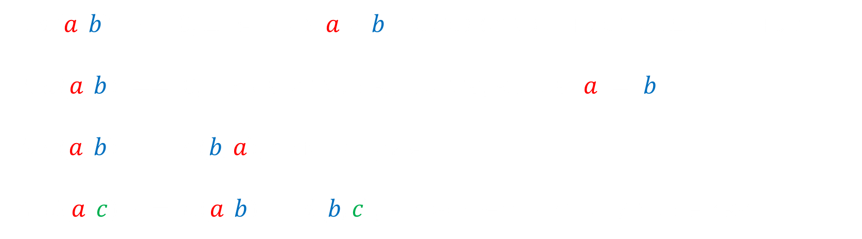
Функция является метрикой расстояния когда
.
Вебинар от ментора
1. $d(a, b) >= 0$, для всех $a$ и $b$, положительно определенность
2. $d(a, b) == 0$, тогда и только тогда, когда $a = b$
3. $d(a, b) == d(b, a)$, симметрия
4. $d(a, c) <= d(a, b) + d(b, c)$, неравенство треугольника

Slide 8





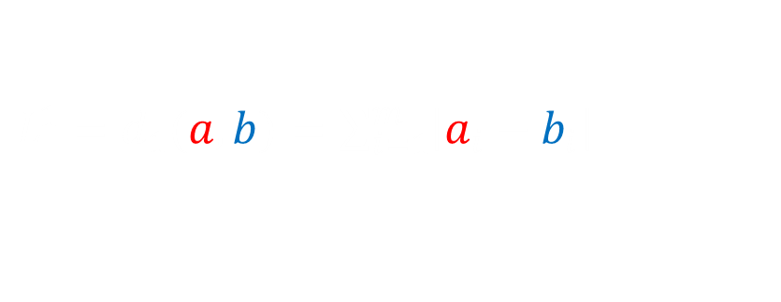
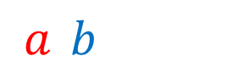
.
Вебинар от ментора
Стандартные метрики расстояния
$$a,b{ \text{ϵ}ℝ}^{m}$$
${L^{2}=d}_{2}(a,b)={\{\sum_{i=1}^{m}{{\left|a_{i}−b_{i}\right|}^{2}}\}}^{1/2}$
Евклидово расстояние
${L^{1}=d}_{1}(a,b)=\sum_{i=1}^{m}{\left|a_{i}−b_{i}\right|}$
Манхэттенское расстояние
$${L^{∞}=d}_{∞}(a,b)=\max{(\left|a_{i}−b_{i}\right|)}$$
Расстояние Чебышева
${L^{p}=d}_{p}(a,b)={\{\sum_{i=1}^{m}{{\left|a_{i}−b_{i}\right|}^{p}}\}}^{1/p}$
Расстояние Минковского
P=1
P ~ 1.5
P=2
P~∞

Slide 9


.
Вебинар от ментора
Про необходимость нормировки
Человек | Возраст | Зарплата
Аркадий | 30 | 100 000
Борис | 30 | 100 005
Василий | 35 | 100 000
Человек | Возраст | Зарплата
Аркадий | 30 | 100 000
Борис | 30 | 101 000
Василий | 35 | 100 000
$$d_{2}(a,b)$$
$$d_{2}(a,b)$$
 | Аркадий | Борис | Василий
Аркадий | * | 5 | 5
Борис | 5 | * | 7.07
Василий | 5 | 7.07 | *
 | Аркадий | Борис | Василий
Аркадий | * | 1000 | 5
Борис | 1000 | * | 1000.01
Василий | 5 | 1000.01 | *

Slide 10
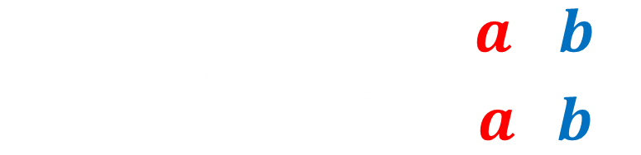
Не совсем метрика
.
Вебинар от ментора
Косинусное Расстояние
$$1−cos{θ=1−\frac{a∙b}{|a||b|}}$$
Человек | Возраст | Зарплата
Аркадий | 30 | 100 000
Борис | 30 | 101 000
Василий | 35 | 100 000
 | Аркадий | Борис | Василий
Аркадий | * | 4.4e-12 | 1.2e-09
Борис | 4.4e-12 | * | 1.4e-09
Василий | 1.2e-09 | 1.4e-09 | *

Slide 11
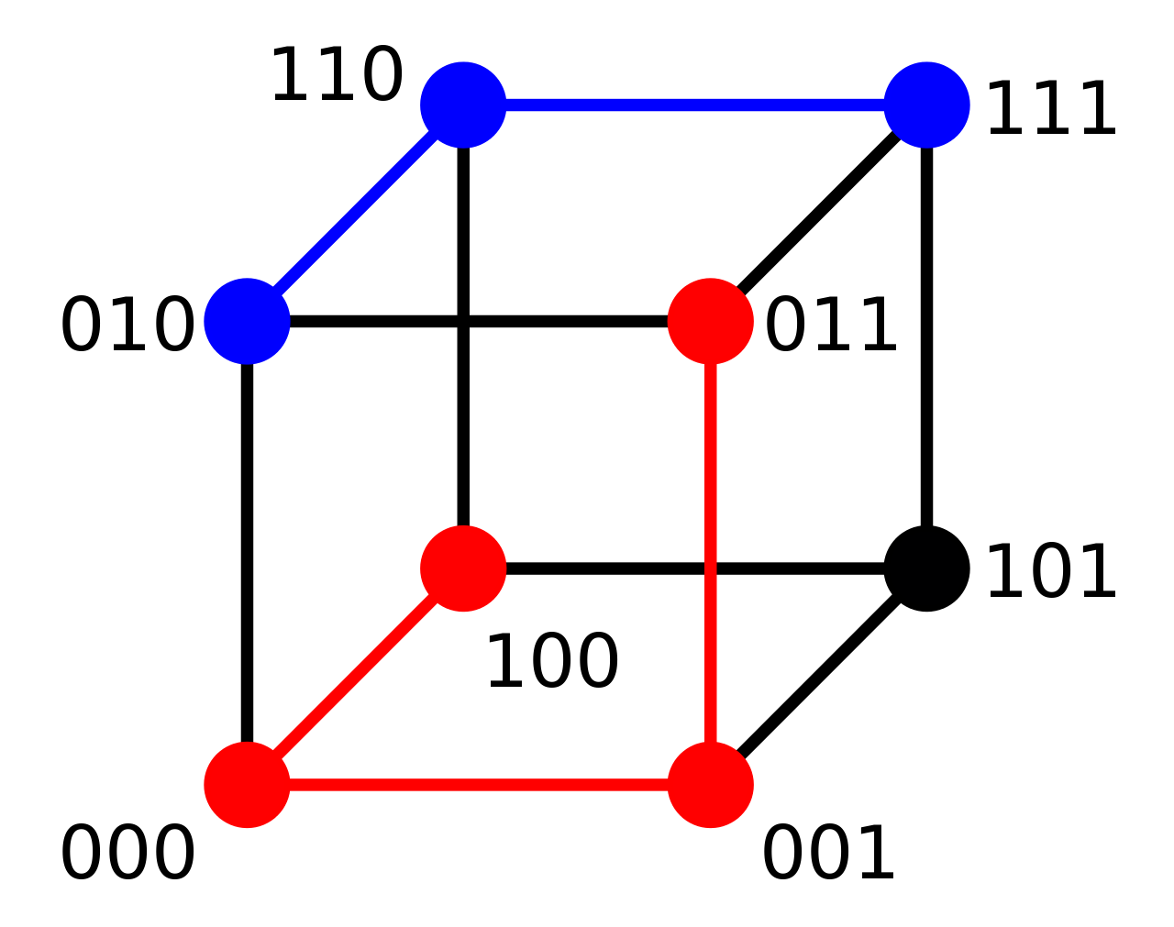


.
Вебинар от ментора
Расстояние Хэмминга
число позиций, в которых соответствующие символы двух слов одинаковой длины различны
$$d\left(love, hate\right)=3$$
$$d\left(1984, 1Q84\right)=1$$
One-hot Encoding +
Манхэттенское расстояние?
https://en.wikipedia.org/wiki/Hamming_distance

Slide 12
2.02 Метрические модели машинного обучения
План вебинара
В предыдущей серии
Расстояние
Метод к-ближайших соседей
Neighborhood Component Analysis
Визуализация методом t-SNE
Оптимизация гиперпараметров в optuna
Рефлексия

Slide 13
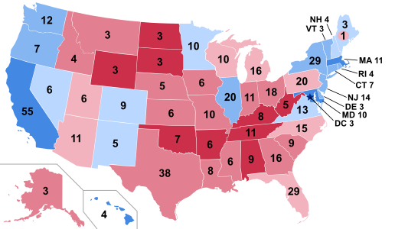
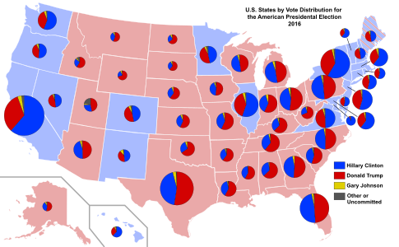
Отдаленная Аналогия
.
Вебинар от ментора
Президентские выборы в США 2016

Slide 14
Рубрика Пословицы и Поговорки
.
Вебинар от ментора
Birds of a feather flock together
Рыбак рыбака видит издалека
Масть к масти подбирается

Slide 15
2.02 Метрические модели машинного обучения
План вебинара
В предыдущей серии
Расстояние
Метод к-ближайших соседей: классификация
Neighborhood Component Analysis
Визуализация методом t-SNE
Оптимизация гиперпараметров в optuna
Рефлексия

Slide 16
k-Nearest Neighbors Classifier Классификация к-Ближайших Соседей
.
Вебинар от ментора
Шаг 0.1
Выберите метрику Расстояния
Шаг 0.2
Выберите тип Весов
Шаг 0.3
Выберите число k
Шаг 1
Для новых точек, учитывая набор обучающих данных, найдите самый популярный класс среди k ближайших точек.
Веса
Метрика Расстояния

Slide 17
.
Вебинар от ментора
Выбор числа k
Веса – однородные
uniform
?

Slide 18
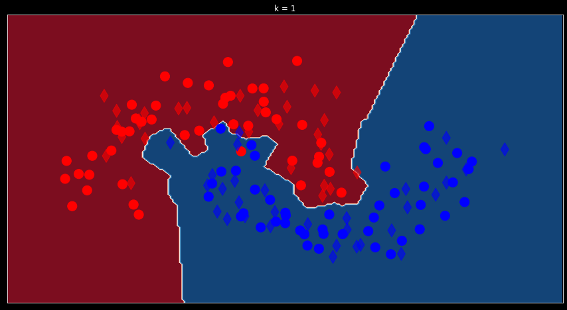
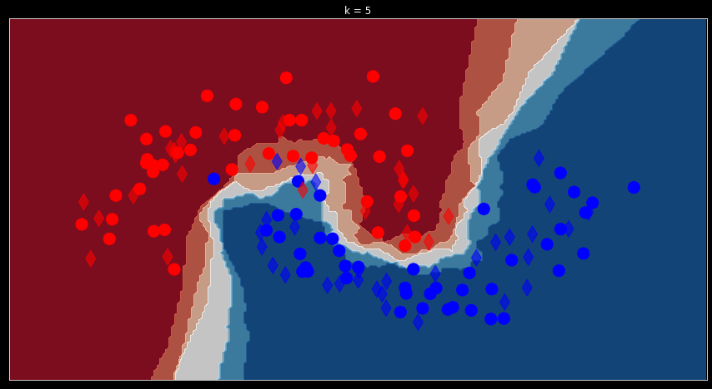
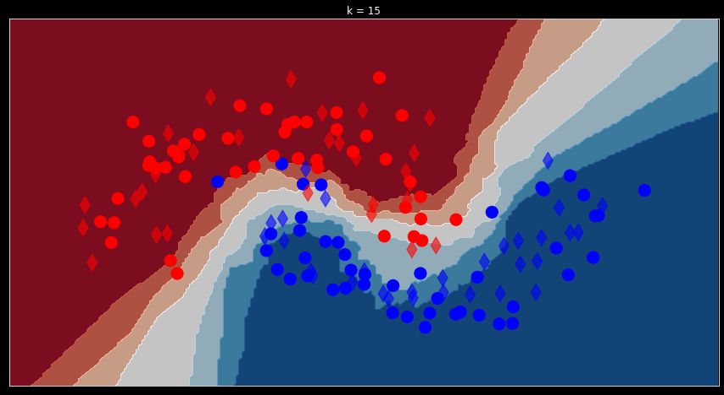
Влияние k
.
Вебинар от ментора
к = 1
к = 5
к = 15

Slide 19
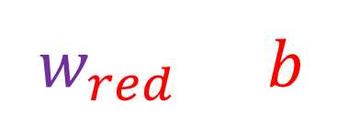


.
Вебинар от ментора
Веса
чем дальше пример, тем меньше вклад учитывается его «голосом»
$$w_{i}\sim \frac{1}{d\left(x,x_{i}\right)}$$
?
Разный вес для разных классов
$$w_{blue}=a$$
$$w_{red}=b$$

Slide 20
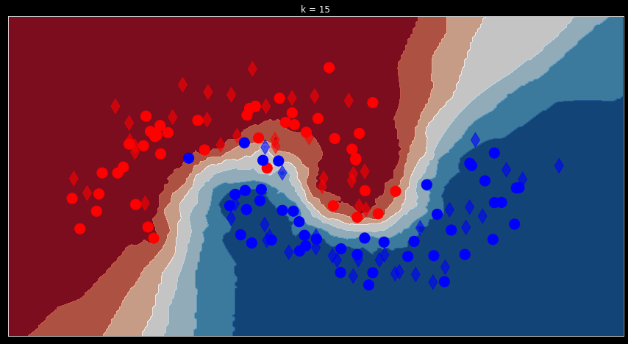
.
Вебинар от ментора
Разные Веса
Веса - uniform
Веса - distance

Slide 21
.
Вебинар от ментора
Реализация в Python
from sklearn.neighbors import KNeighborsClassifier
kNN_clf = KNeighborsClassifier(n_neighbors=k, weights=weights )
KNeighborsClassifier(algorithm='auto', leaf_size=30, metric='minkowski', metric_params=None, n_jobs=None, n_neighbors=8, p=2, weights='distance')
kNN_clf.fit(X_train, y_train)
y_predict=kNN_clf.predict(X_test)
Z = kNN_clf.predict_proba(X)

Slide 22
2.02 Метрические модели машинного обучения
План вебинара
В предыдущей серии
Расстояние
Метод к-ближайших соседей: Регрессия
Neighborhood Component Analysis
Визуализация методом t-SNE
Оптимизация гиперпараметров в optuna
Рефлексия

Slide 23
Регрессия к-Ближайших Соседей
.
Вебинар от ментора
Шаг 0.1
Выберите метрику Расстояния
Шаг 0.2
Выберите тип Весов
Шаг 0.3
Выберите число k
Шаг 1
Для новых точек, учитывая набор обучающих данных,
оцените средние значения k ближайших точек
Веса
Метрика Расстояния

Slide 24
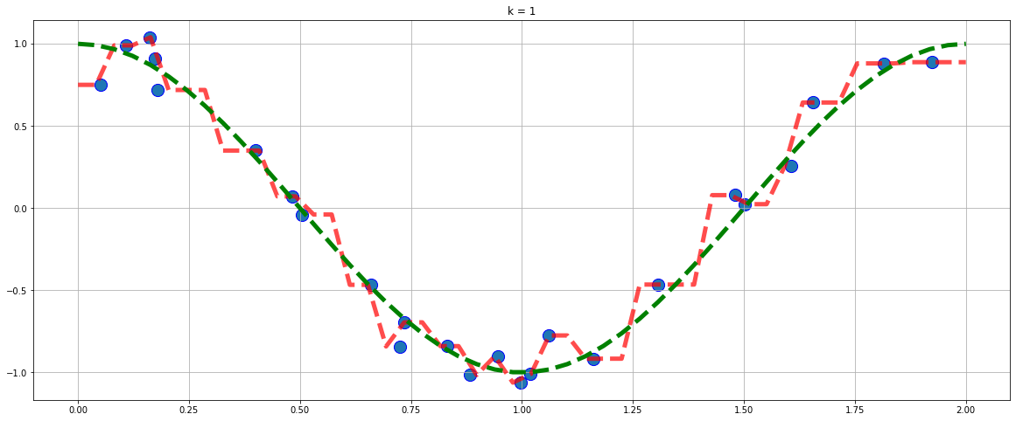
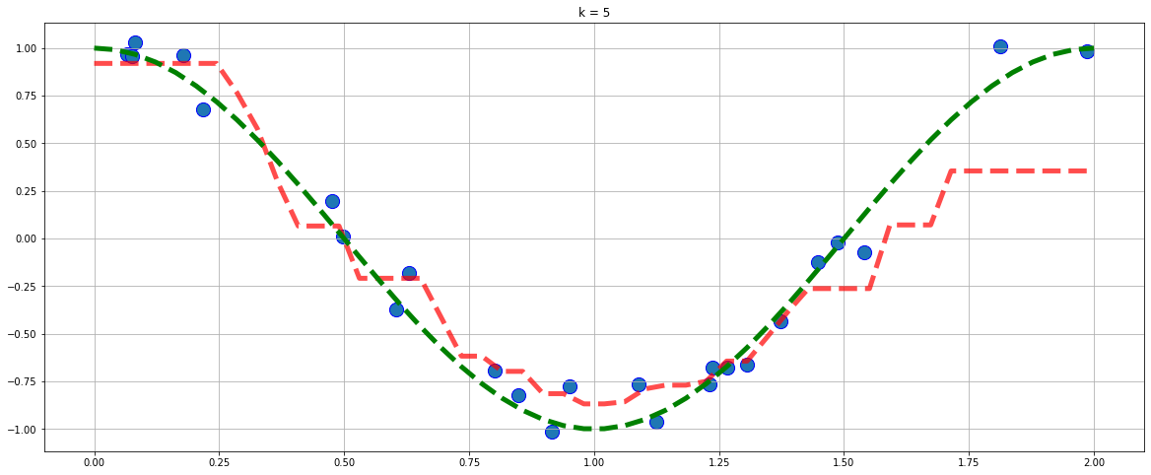
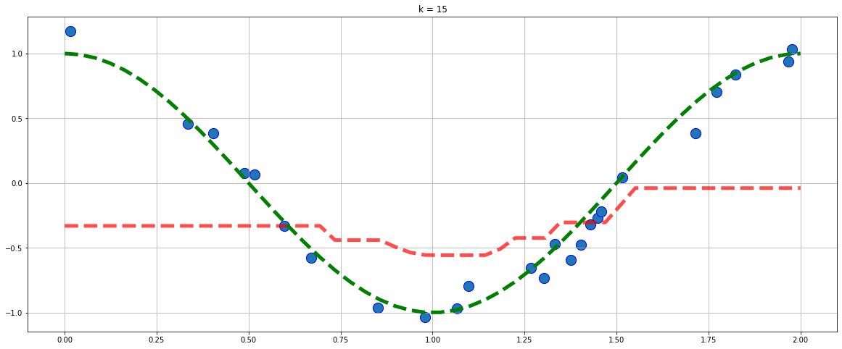
.
Вебинар от ментора
Разные k
к = 1
к = 5
к = 15

Slide 25
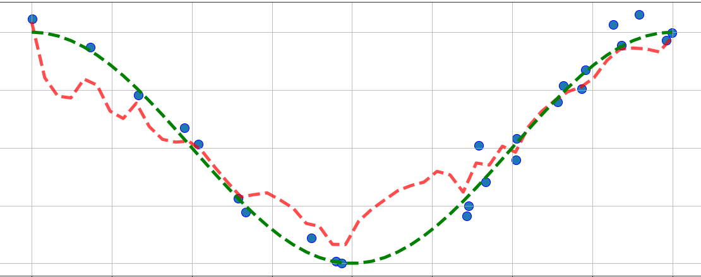
.
Вебинар от ментора
Разные Веса
Веса - uniform
Веса - distance

Slide 26
Реализация в Python
.
Вебинар от ментора
from sklearn.neighbors import KNeighborsRegressor
kNN_reg = KNeighborsRegressor(n_neighbors=k, weights=weights )
KNeighborsRegressor(algorithm='auto', leaf_size=30, metric='minkowski', metric_params=None, n_jobs=None, n_neighbors=8, p=2, weights='distance')
kNN_reg.fit(X_train, y_train)
y_predict=kNN_reg.predict(X_test)
R2 = kNN_reg.score(X,y)

Slide 27
Про algorithm
.
Вебинар от ментора
‘ball_tree’ BallTree
‘kd_tree’ KDTree
‘brute’ полный перебор
‘auto’ сам определит

Slide 28
KD-Tree
.
Вебинар от ментора
>
7
Да
Нет
8
5
9
>
>
4
6
3
2
5
4
2
7
8
6
1
1
0
9
0
3

Slide 29
Ball Tree
.
Вебинар от ментора
3
4
6
7
1
8
0
5
9
2
3
0
1
6
7
8
4
2
5
9

Slide 30
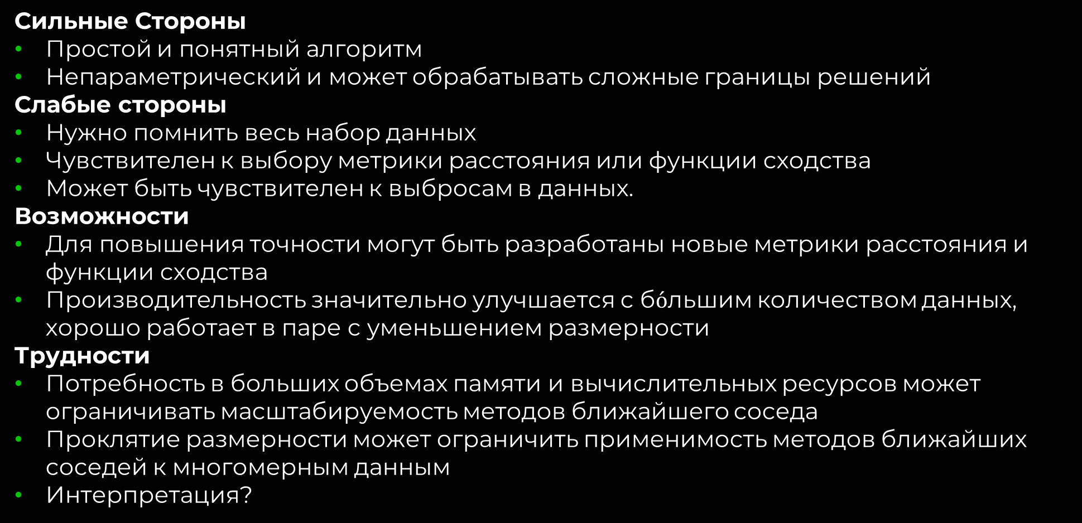
S.W.O.T. (при поддержке ChatGPT)
.
Вебинар от ментора
Сильные Стороны
Простой и понятный алгоритм
Непараметрический и может обрабатывать сложные границы решений
Слабые стороны
Нужно помнить весь набор данных
Чувствителен к выбору метрики расстояния или функции сходства
Может быть чувствителен к выбросам в данных.
Возможности
Для повышения точности могут быть разработаны новые метрики расстояния и функции сходства
Производительность значительно улучшается с б$\acute{о}$льшим количеством данных, хорошо работает в паре с уменьшением размерности
Трудности
Потребность в больших объемах памяти и вычислительных ресурсов может ограничивать масштабируемость методов ближайшего соседа
Проклятие размерности может ограничить применимость методов ближайших соседей к многомерным данным
Интерпретация?

Slide 31
.
Вебинар от ментора
Что является параметром модели
К-Ближайших соседей
Что является гиперпараметром модели
К-Ближайших соседей
k
Веса
Метрика Расстояния

Slide 32
2.02 Метрические модели машинного обучения
План вебинара
В предыдущей серии
Расстояние
Метод к-ближайших соседей: классификация
Neighborhood Component Analysis
Визуализация методом t-SNE
Оптимизация гиперпараметров в optuna
Рефлексия

Slide 33
Общее применение k-Nearest Neighbors
.
Вебинар от ментора
Лучшие
k
Веса
Метрика
расстояния
k
Перекрестная проверка
Веса
Метрика
расстояния
Алгоритм выполняет настройку методом «грубой силы»
Можем ли мы узнать гиперпараметры из данных?
Градиентный спуск

Slide 34

SoftMax
.
Вебинар от ментора
$$σ\left(z_{i}\right)=\frac{e^{z_{i}}}{\sum_{j=1}^{K}{e^{z_{j}}}}$$
4.80|1.15|-0.35|4.95|2.45|2.85
0.411|0.011|0.002|0.478|0.039|0.059

Slide 35
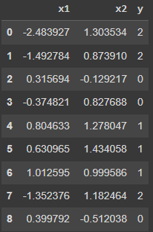
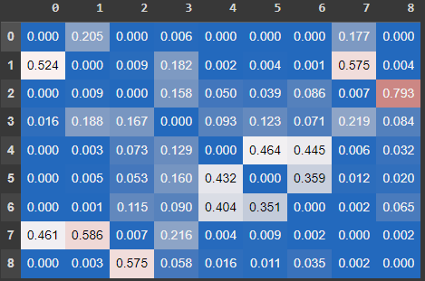
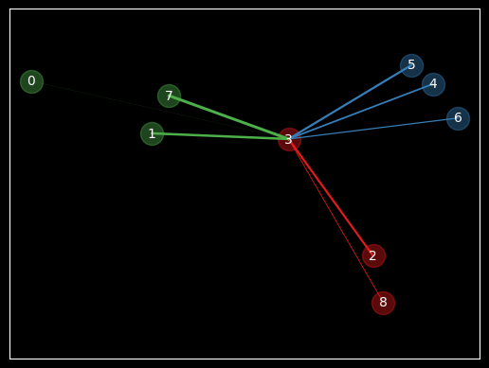



Непрерывная вероятностная Степень Близости
.
Вебинар от ментора
$$p_{ij}=\frac{e^{(−d_{ij}^{2})}}{\sum_{k≠i }{e^{(−d_{kj}^{2})}}}$$
$$p_{ii}=0$$
$d_{ij}$ −расстояние между $x_{i}$и $x_{j}$

Slide 36
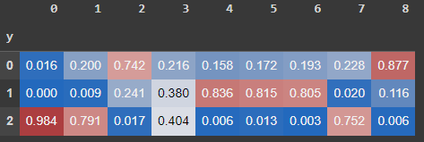









Расстояние Махаланобиса
.
Вебинар от ментора
$$d_{ij}^{2}={\left(x_{i} −x_{j}\right)}^{T}Q\left(x_{i} −x_{j}\right)$$
$$Q=A^{T}A$$
$A$ – матрица преобразования
$$p_{ij}=\frac{e^{(−{|\left|Ax_{i} −Ax_{j}\right||}^{2})}}{\sum_{k≠i }{e^{(−{|\left|Ax_{i} −Ax_{k}\right||}^{2})}}}$$
$$z=Ax^{T}$$
$p_{i}$ вероятность что точка $i$ будет правильно классифицированы
$$p_{i}=\sum_{j∈C_{j}}{p_{ij}}$$
$$C_{i}=\{j|c_{i}=c_{j}\}$$
Ожидаемое количество правильно классифицированных точек
$$f\left(A\right)=\sum_{i}{\sum_{j∈C_{j}}{p_{ij}}}=\sum_{i}{p_{i}}→max$$

Slide 37






Neighbourhood Components Analysis
.
Вебинар от ментора
Алгоритм
$$p_{ij}=\frac{e^{(−{|\left|Ax_{i} −Ax_{j}\right||}^{2})}}{\sum_{k≠i }{e^{(−{|\left|Ax_{i} −Ax_{k}\right||}^{2})}}}$$
$$z=Ax^{T}$$
$$f\left(A\right)=\sum_{i}{\sum_{j∈C_{j}}{p_{ij}}}=\sum_{i}{p_{i}}→max$$
$$x_{ik}=x_{i}−x_{k}$$
$$\frac{∂f\left(A\right)}{∂A}=2A\sum_{i}{\left\{p_{i}\sum_{k}{p_{ik}}x_{ik}x_{ik}^{T}−\sum_{j∈C_{j}}{p_{ij}}x_{ij}x_{ij}^{T}\right\}}$$
$A$ – может быть прямоугольной матрицей
можно уменьшить размерность

Slide 38
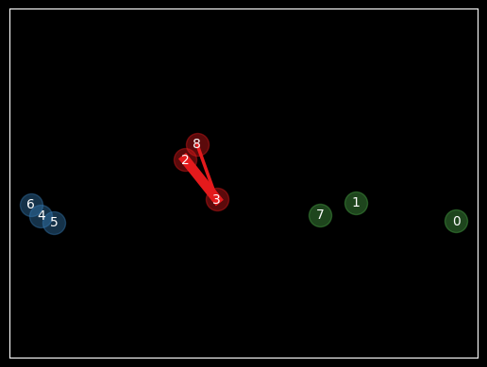
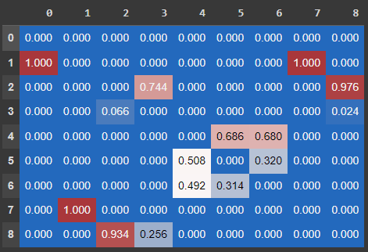
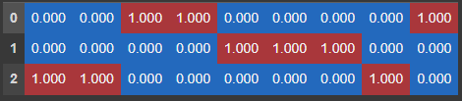
Neighbourhood Components Analysis
.
Вебинар от ментора

Slide 39
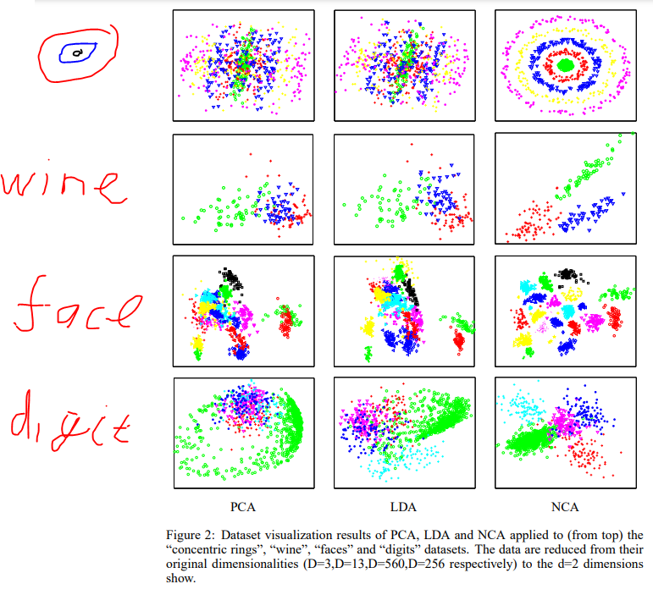
Neighbourhood Components Analysis
.
Вебинар от ментора
J. Goldberger, G. Hinton, S. Roweis, R. Salakhutdinov. “Neighbourhood Components Analysis”.
Advances in Neural Information Processing Systems. 17, 513-520, 2005.
http://www.cs.nyu.edu/~roweis/papers/ncanips.pdf

Slide 40
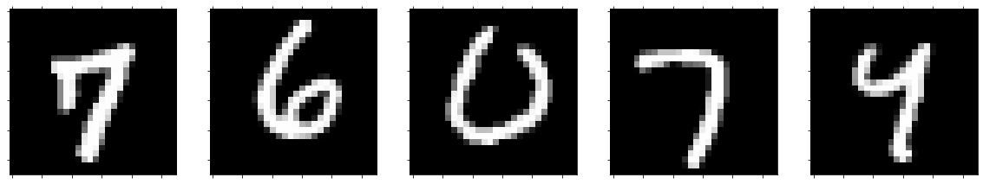
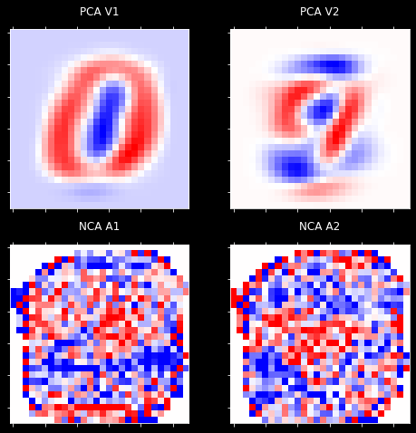
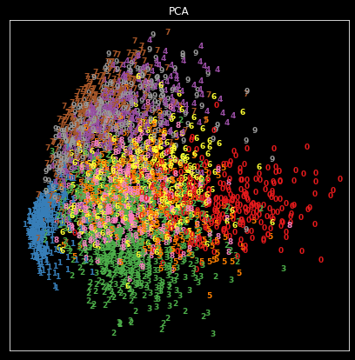
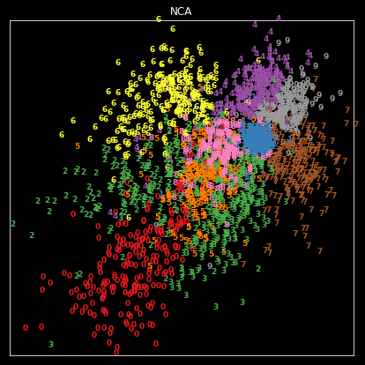
Neighbourhood Components Analysis
.
Вебинар от ментора
В сравнении с Методом Главных Компонент PCA

Slide 41
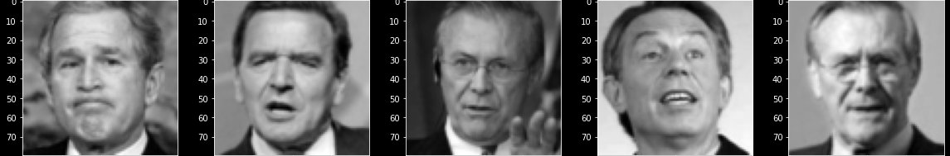
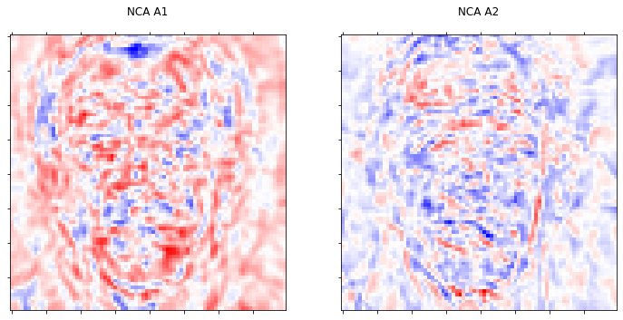
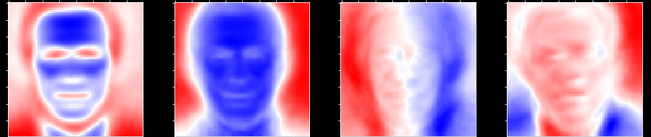
Neighbourhood Components Analysis
.
Вебинар от ментора
В сравнении с Методом Главных Компонент PCA
NCA
PCA

Slide 42
Реализация в Python
.
Вебинар от ментора
from sklearn.neighbors import NeighborhoodComponentsAnalysis
nca = NeighborhoodComponentsAnalysis(n_components=2)
NeighborhoodComponentsAnalysis(callback=None, init='auto', max_iter=50, n_components=2, random_state=None, tol=1e-05, verbose=0, warm_start=False)
nca.fit(X, y)
X_new = nca.transform(X)
A = nca.components_

Slide 43
.
Вебинар от ментора
S.W.O.T.
Сильные стороны
Позволяет проводить уменьшение размерности данных с произвольным распределением используя линейное преобразование
Слабые стороны
Необходима информация о метках класса
Возможности
Позволяет уменьшить количество хранимых данных при использовании метода к-Ближайших соседей
Трудности
Интерпретация связи с оригинальными параметрами
«дорого» с т.з. вычислений на больших выборках

Slide 44
2.02 Метрические модели машинного обучения
План вебинара
В предыдущей серии
Расстояние
Метод к-ближайших соседей: классификация
Neighborhood Component Analysis
Визуализация методом t-SNE
Оптимизация гиперпараметров в optuna
Рефлексия

Slide 45
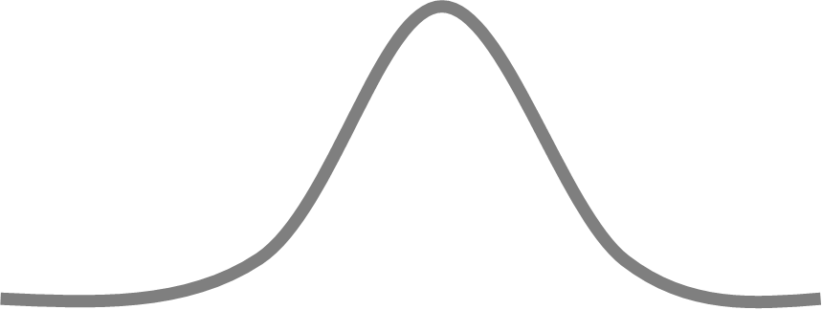


.
Вебинар от ментора
t-distributed Stochastic Neighbor Embedding
Подобие
$$e^{(−{\left|\left|x_{i} −x_{j}\right|\right|}^{2}/2σ^{2})}$$
$$σ=1$$

Slide 46


.
Вебинар от ментора
t-SNE
Подобие
$$e^{(−{\left|\left|x_{i} −x_{j}\right|\right|}^{2}/2σ^{2})}$$
$$σ=2$$

Slide 47
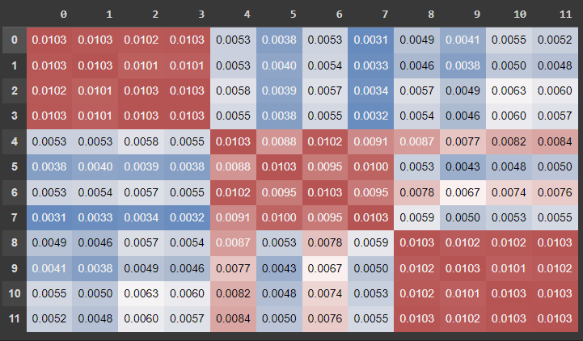
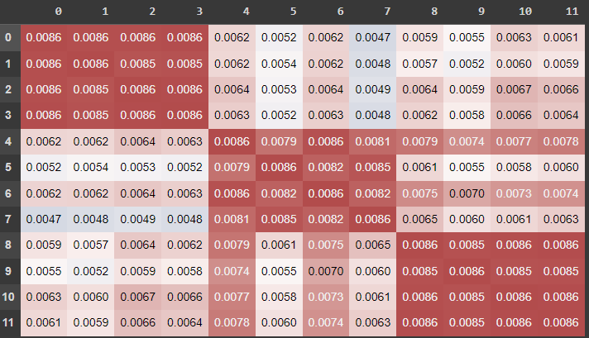





.
Вебинар от ментора
t-SNE
$$p_{i\text{|}j}=\frac{e^{(−{\left|\left|x_{i} −x_{j}\right|\right|}^{2}/2σ^{2})}}{\sum_{k}{\sum_{k≠l }{e^{(−{|\left|x_{k} −x_{l}\right||}^{2}/2σ^{2})}}}}$$
Perplexity
$$σ \sim Perplexity\left(P_{i}\right)=2^{H\left(P_{i}\right)}$$
$$H\left(P_{i}\right)=−\sum_{j}{p_{\text{j}\text{|}i}\log{p_{\text{j}\text{|}i}}}$$
$$Perplexity\left(P_{i}\right)∈[5,…,50]$$
Энтропия Шеннона
Размер «локальных кластеров»
$$σ=1$$
$$σ=2$$

Slide 48

.
Вебинар от ментора
t-SNE
Нормированное Подобие
$$p_{i|j}=\frac{e^{(−{\left|\left|x_{i} −x_{j}\right|\right|}^{2}/2σ^{2})}}{\sum_{k}{\sum_{k≠l }{e^{(−{|\left|x_{k} −x_{l}\right||}^{2}/2σ^{2})}}}}$$

Slide 49
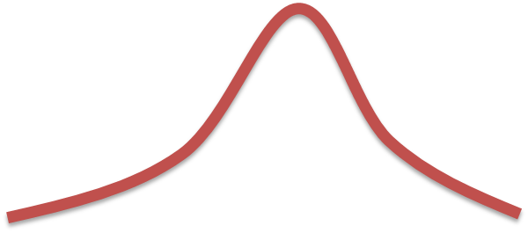

.
Вебинар от ментора
t-SNE
t-Распределение
$$q_{i|j}=\frac{{\left(1+{\left|\left|y_{i} −y_{j}\right|\right|}^{2}\right)}^{−1}}{\sum_{k}{\sum_{k≠l }{{\left(1+{\left|\left|y_{k} −y_{l}\right|\right|}^{2}\right)}^{−1}}}}$$

Slide 50
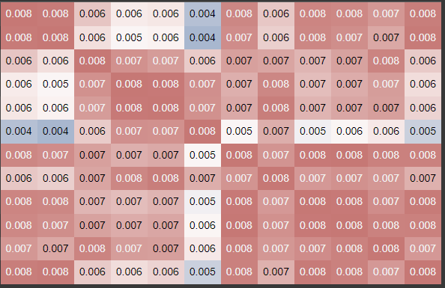


.
Вебинар от ментора
t-SNE
Сделать распространение похожим
$$q_{i|j}=\frac{{\left(1+{\left|\left|y_{i} −y_{j}\right|\right|}^{2}\right)}^{−1}}{\sum_{k}{\sum_{k≠l }{{\left(1+{\left|\left|y_{k} −y_{l}\right|\right|}^{2}\right)}^{−1}}}}$$
$$p_{i|j}=\frac{e^{(−{\left|\left|x_{i} −x_{j}\right|\right|}^{2}/2σ^{2})}}{\sum_{k}{\sum_{k≠l }{e^{(−{|\left|x_{k} −x_{l}\right||}^{2}/2σ^{2})}}}}$$

Slide 51





.
Вебинар от ментора
t-SNE
Градиентный спуск
$$p_{i\text{|}j}=\frac{e^{(−{\left|\left|x_{i} −x_{j}\right|\right|}^{2}/2σ^{2})}}{\sum_{k}{\sum_{k≠l }{e^{(−{|\left|x_{k} −x_{l}\right||}^{2}/2σ^{2})}}}}$$
$$q_{i|j}=\frac{{\left(1+{\left|\left|y_{i} −y_{j}\right|\right|}^{2}\right)}^{−1}}{\sum_{k}{\sum_{k≠l }{{\left(1+{\left|\left|y_{k} −y_{l}\right|\right|}^{2}\right)}^{−1}}}}$$
Kullback–Leibler divergence Дивергенция Кульбака – Лейблера
$$\text{Cost}\text{=}\sum_{i}{\text{KL}\text{(}{\text{P}}_{i}\text{||}{\text{Q}}_{i}\text{)}}\text{=}\sum_{i}{\sum_{j}{pi\text{|}j\log\left(\frac{p_{i\text{|}j}}{q_{i\text{|}j}}\right)→min}}$$
$$\frac{∂C}{∂y_{i}}\text{=}4\sum_{j}{(p_{ij}−q_{ij})(y_{i}−y_{j}){\left(1+{\left|\left|y_{i} −y_{j}\right|\right|}^{2}\right)}^{−1}}$$
$$Y^{t}=Y^{t−1}+η\frac{∂C}{∂Y}+α(t)(Y^{t−1}−Y^{t−2})$$

Slide 52
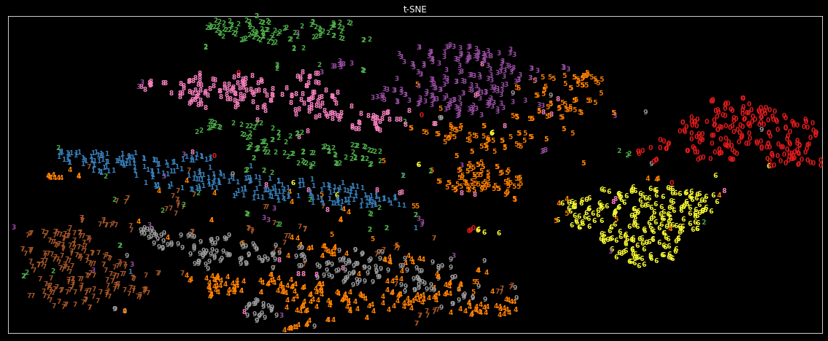
.
Вебинар от ментора
t-SNE
На наборе MNIST

Slide 53
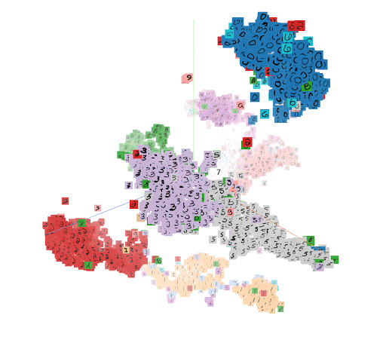
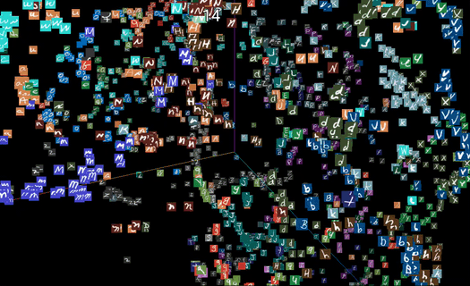
.
Вебинар от ментора
t-SNE
Разные GIF

Slide 54
Реализация в Python
.
Вебинар от ментора
from sklearn.manifold import TSNE
tsne = TSNE(n_components=2, perplexity=perplexity,
learning_rate=learning_rate)
TSNE(angle=0.5, early_exaggeration=12.0, init='random', learning_rate=200.0, method='barnes_hut', metric='euclidean', min_grad_norm=1e-07, n_components=2, n_iter=1000, n_iter_without_progress=300, n_jobs=None, perplexity=15, random_state=None, verbose=1)
tsne_results = tsne.fit_transform(X)
KL=tsne.kl_divergence_
tsne_results =tsne.embedding_

Slide 55
.
Вебинар от ментора
S.W.O.T.
Сильные Стороны
Отлично подходит для визуализации многомерного набора данных
Может использоваться для любых данных
Слабые Стороны
Преобразование - это «билет в один конец»
Расстояние в пространстве преобразованных объектов не имеет значения (глобально)
Разные части одного и того же кластера могут разделиться
Возможности
Может получить некоторые качественные гипотезы о том, что захватывают ваши параметры / что такое набор данных
Может быть запущен несколько раз, чтобы получить тенденцию/общий тренд
Трудности
Придание значения расстояниям в пустом пространстве
На больших данных нужно много времени и памяти

Slide 56
.
Вебинар от ментора
Google Golab
Метрические модели Sklearn Car Moldova SE
https://colab.research.google.com/drive/1Hua5LntT3t4k_XskD9BTnbd38436gfgq?usp=sharing

Slide 57
2.02 Метрические модели машинного обучения
План вебинара
В предыдущей серии
Расстояние
Метод к-ближайших соседей: Регрессия
Neighborhood Component Analysis
Визуализация методом t-SNE
Оптимизация гиперпараметров в optuna
Рефлексия

Slide 58
.
Вебинар от ментора
Google Golab
Применение библиотеки Optuna для оптимизации гиперпараметров моделей машинного обучения
https://colab.research.google.com/drive/1eAermb4o3adUgJc6q9AYEKon78vVpNVS?usp=sharing

Slide 59
2.02 Метрические модели машинного обучения
План вебинара
В предыдущей серии
Расстояние
Метод к-ближайших соседей: Регрессия
Neighborhood Component Analysis
Визуализация методом t-SNE
Оптимизация гиперпараметров в optuna
Рефлексия

Slide 60
.
Вебинар от ментора
Подведем итоги
Расстояние
1 число которое определяет близость между сколь-угодномерными векторами
Метод к-ближайших соседей
Классификация
Регрессия
К, Веса, Расстояние
Запоминаем, а не «учим»?
Neighborhood Components Analysis
Расстояние Махаланобиса, SoftMax,
линейное преобразование оптимизированное под метод Ближайших соседей
Градиентный спуск опять помогает
t-SNE
Сводим многомерное подобие через нормальное распределение к t-Распределению
Perplexity как мера близости
Градиентный спуск
Дивергенция Кульбака – Лейблера

Slide 61
Ваши вопросы
https://app.pachca.com/chats/4904913?thread_id=767548
Не забудьте
Оценить Семинар
на платформе
https://lms.skillfactory.ru/
Спасибо!

